Slide 1
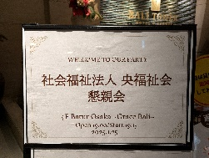
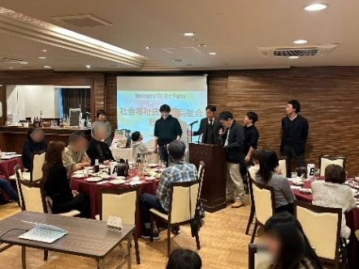

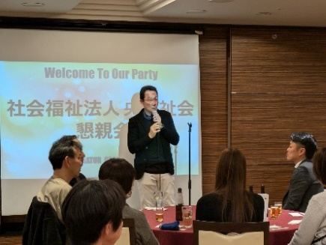
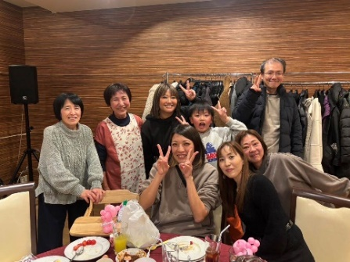
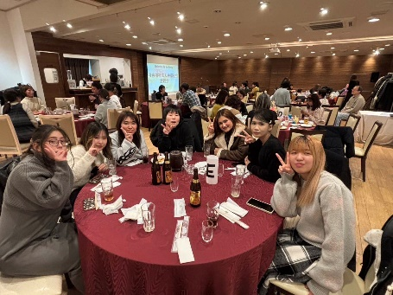
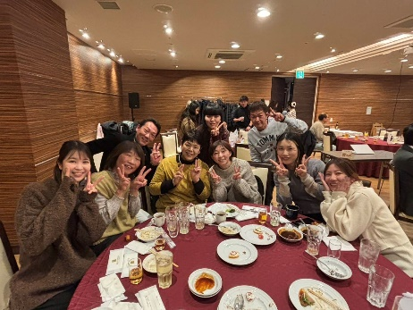
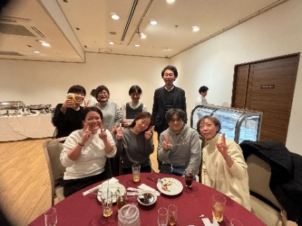





― ウェルネス通信 ―
令和７年１月25日（土） 法人の懇親会を開催致しました。コロナ禍もあり、約5年ぶりの開催となりました。以前は、施設内で懇親会を行っていましたが、自転車での飲酒運転禁止の問題などもあり、今回は、
天王寺のバリタワーホテル バトゥール大阪での開催で、60名以上の職員と職員の子どもが参加しました。コロナ禍に入職された職員は初めての経験で、他の部署との交流や一緒に食事をすることなどの機会がなかったので、よい機会になったのではないかと思います。コロナ禍で、マスク姿が当たり前となっていた為、マスクを外した顔を見たことがない職員同士もいたので、新鮮な気持ちになりました（笑）
ビュッフェでの美味しいお食事と飲み物で会話も弾み、あっという間の3時間で、最後にサプライズ抽選会もあり、大盛況でした。
今後も定期的に開催し、法人内の連携を図れたらと思います。
デイサービスセンターウェルネス通信
令和6年8月よりインスタ
グラムを始めました。デイ
サービス・特養・ショートス
テイのご利用者様の様子、
行事、職員の取り組み、
ブランチ事業・地域との関
わりなどをタイムリーに情
報発信していきます。気軽
に見て頂けたらと思います。
フォローよろしくお願い
いたします(*^-^*)
～３月のデイサービスの行事予定です～
ご馳走日 3月1日（土） 、3日（月） 、7日（金）
11日（火）、19日（水）、27日（木）
押し寿司・お造り・和え物・すまし汁
手作りおやつ ３月17日（月）、21日（金）
桜もち作り
行事・イベント ひなまつり 3月3日（月） 甘酒・練り切り
フォトフレーム作り 3月31日（月）
毎月、お誕生日会もしております♪
今後も行事が目白押しです！ ☆お楽しみに☆
レクリエーションで、カラオケ・麻雀・体操・物作り・美容
レク・歩行スタンプラリー・季節に応じた行事などしていま
す。デイサービスのご利用やご相談などお気軽にお問い
合せ下さい‼ 体験の利用も随時対応しております！
ショートステイの利用・特養の入所相談や見学も随時、
ご相談下さい！
ふれあい喫茶・健康体操などの地域行事も実施中♬
インスタグラム
随時更新中‼
令和７年
３月号
社会福祉法人
央福祉会
ﾃﾞｲｻｰﾋﾞｽｾﾝﾀｰ
ウェルネスあびこ
担当：田尾・大仲
作成者：中川
社会福祉法人 央福祉会 ウェルネスあびこ
所在地：大阪市住吉区我孫子西１丁目２－１５（南住吉大空小学校の向かい）
連絡先：☎０６－６６０８－３０００ （日曜・年末年始はお休み）

Slide 2
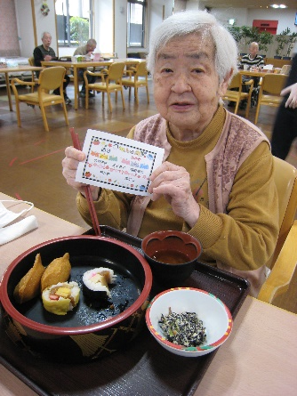
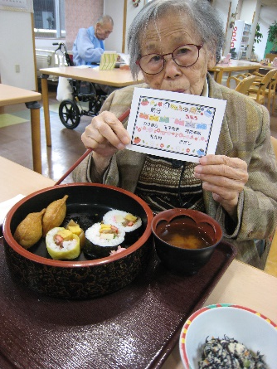
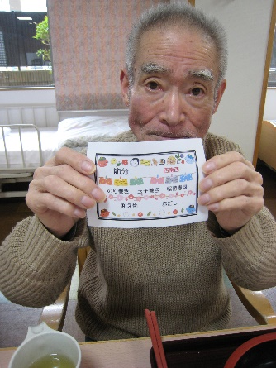
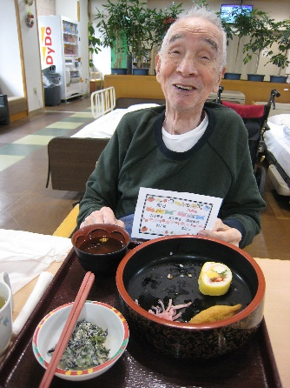
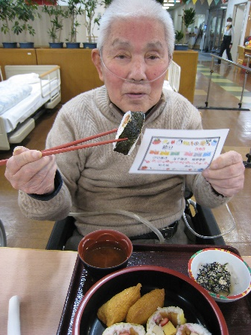
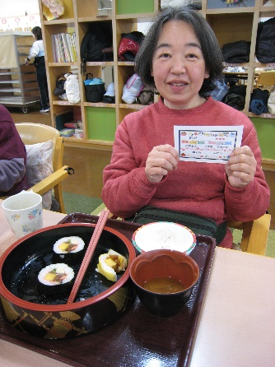
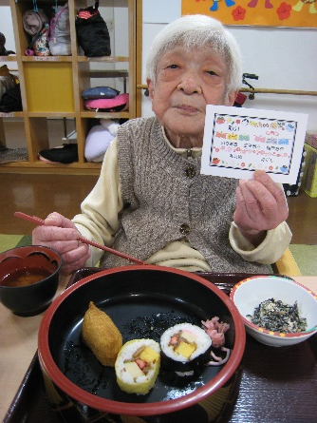
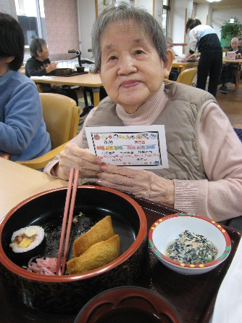
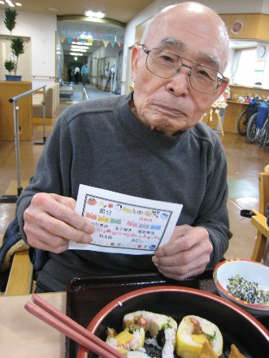
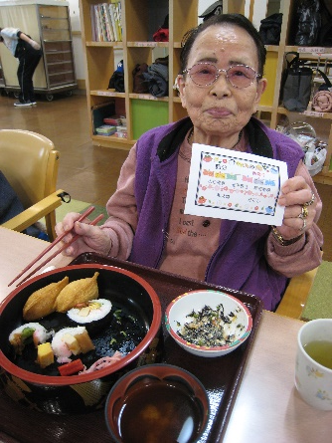
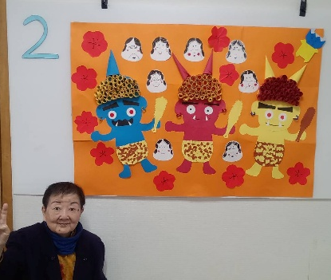
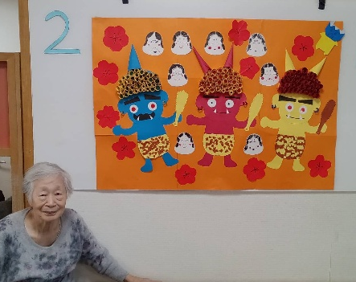
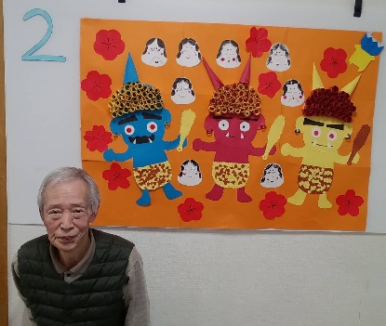
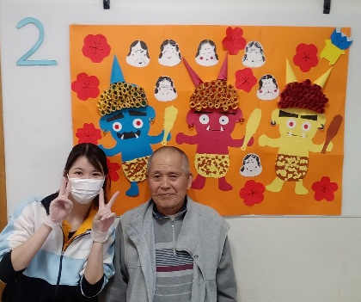
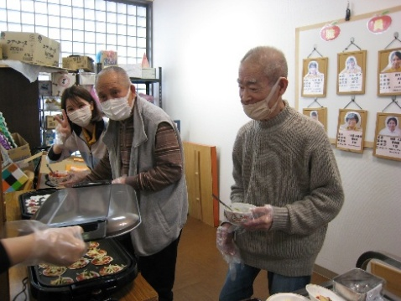
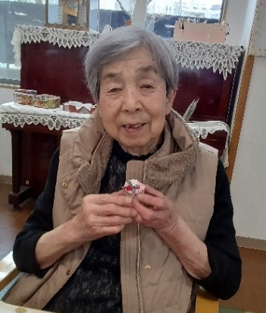
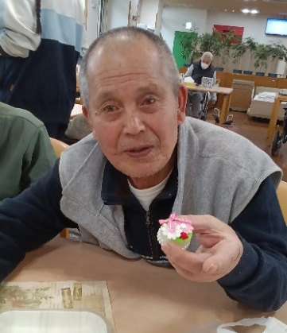
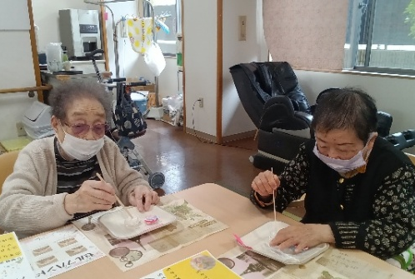
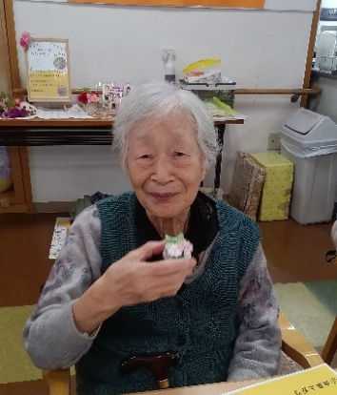
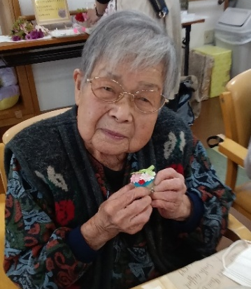
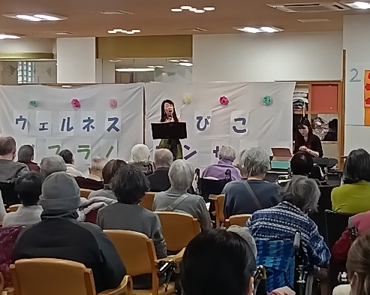
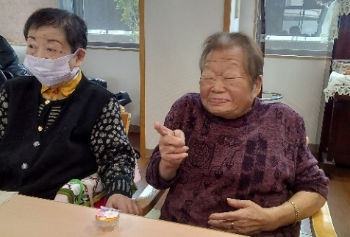

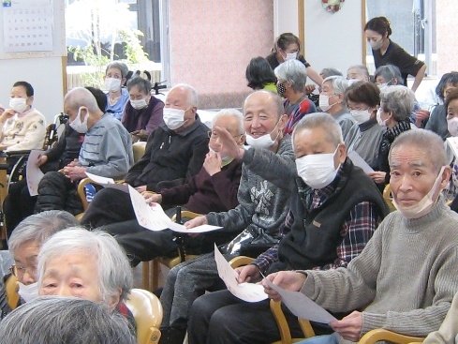
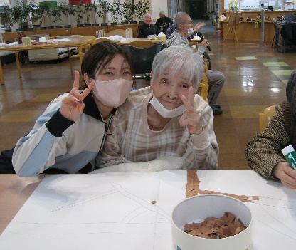
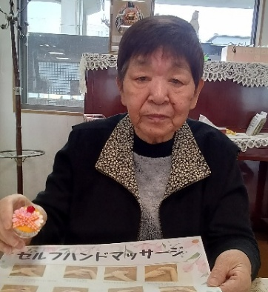
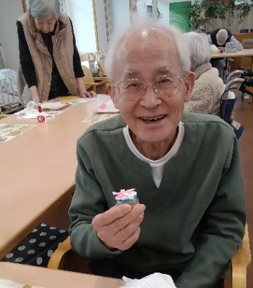
～ ２月の行事食 ～
『節分膳』
太巻き・玉子巻き・いなり寿司
ミニピザ作り
２月の美容レクは
『ハンドクリーム作り』でした
ソプラノコンサート
2月18日（火）開催♪
はい！
ピース♪

